Slide 1
GmbH
Lebensversicherer
bAV-Zusage
Liquidationsdirekt-versicherung und Übernahme-vereinbarung
Anspruch
Anspruch
Arbeitnehmer
Arbeitnehmer
Zusagebeginn
Liquidation
Die bAV-Zusage ist übernommen.
Die GmbH übt ihre Betriebstätigkeit
aus oder hat diese bereits eingestellt.
Die GmbH ist liquidiert und aus dem aus oder hat diese bereits eingestellt. Handelsregister gelöscht, d.h. sie existiert nicht mehr.

Slide 3

Ursachen für eine Liquidation
Das Unternehmen
sucht / findet keinen Nachfolger bzw. Käufer.
wird als Tochterunternehmen stillgelegt.
Fehlende wirtschaftliche Perspektive
Insolvenz

Slide 4

Firmenliquidation
Basiswissen | Grundsätzliches
Liquidation ist die Abwicklung aller Forderungen und Verbindlichkeiten einer Firma, mit dem Ziel, die Gesellschaft aufzulösen.
Dazu gehört insbesondere:
alle laufenden Geschäfte abzuwickeln
das gebundene Kapital in Bargeld umzuwandeln
die Gläubiger zu befriedigen
Erkennbar ist die Liquidation an dem Zusatz i. L. in der Firmenbezeichnung (z. B. „XY GmbH i. L.“).
Die praktische Abwicklung ist in den jeweiligen Gesetzen geregelt (z. B. GmbHG).
Die mit der Liquidation betraute Person wird als Liquidator* bezeichnet.
*Dies kann auch der bisherige Gesellschafter-Geschäftsführer sein.

Slide 5

Liquidations-Verfahren (1)
Vorgehensweise bei der Liquidation einer GmbH (Rechtsgrundlage: §§ 60-77 GmbHG)
Auflösung einer GmbH:
i. d. R. durch Gesellschafterbeschluss
Benennung eines Liquidators
Eintragung ins Handelsregister (Anmeldung in notarieller Form)
Veröffentlichung in den Gesellschaftsblättern (i. d. R. überregionale Tageszeitungen oder Bundesanzeiger)
Abwicklung:
Firmenzusatz „XY GmbH i. L.“
Gläubigeraufruf
Fortführung bzw. Beendigung des Geschäftsbetriebs
Eröffnungsbilanz und Schlussbericht
Erlöschen einer GmbH:
Sperrfrist: ein Jahr ab Veröffentlichung in den Gesellschaftsblättern (→ Gläubigerschutz)
Verteilung des Restvermögens
Löschung im Handelsregister

Slide 6
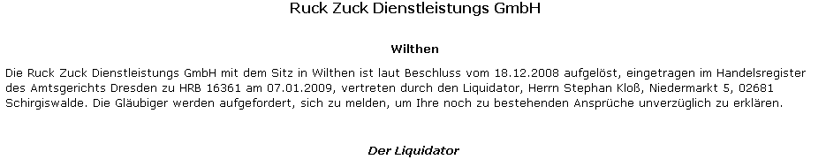

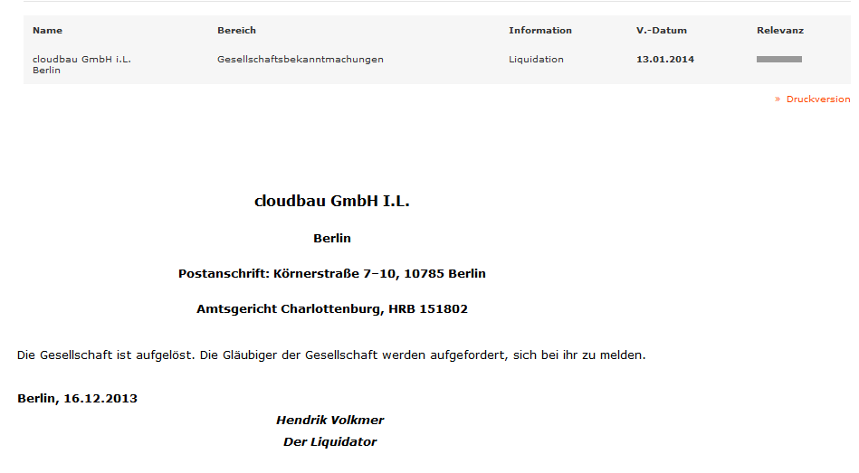
Liquidations-Verfahren (2)
Handelsregisterauszug
Tipp:
kostenlose Abrufmöglichkeit aller wesentlichen Informationen zur Firmenliquidation
Aufruf: „www.bundesanzeiger.de“

Slide 7
Alternativen
Alternativen zu einer Liquidations-Direktversicherung
Abfindung oder Verzicht, wenn arbeitsrechtlich möglich:
  § 3 BetrAVG zu beachten.
  bei beherrschenden Gesellschafter-Geschäftsführern mit steuerlichen Konsequenzen; ggf. bei einer Versorgung über eine Unterstützungskasse körperschaftsteuerliche Restriktionen.
Übertragung auf einen neuen Arbeitgeber.
  Übernahme der Zusage
  Übertragung des Übertragungswertes
Auslagerung auf eine Rentnergesellschaft.
Restriktionen machen i. d. R. die Liquidations-Direktversicherung alternativlos.

Slide 8

Grundlagen der Liquidations-Direktversicherung
Betriebsrentengesetz (BetrAVG)
Arbeits- und Steuerrecht
Übernahme von
gesetzlich unverfallbaren Anwartschaften (Rente oder Kapital)
laufenden Rentenleistungen
aus:
Pensionszusagen
Unterstützungskassen-Zusagen
Pensionsfonds-Zusagen
durch einen Lebensversicherer (oder eine
Pensionskasse).
Rechtsgrundlage: § 4 Abs. 4 BetrAVG
Der Einmalbeitrag ist für den Arbeitgeber eine Betriebsausgabe und führt beim Arbeitnehmer zu keinerlei steuerlichen Auswirkungen (§ 3 Nr. 65 b EStG).
Auch beherrschende GGF sind in die Steuerbefreiungs-Vorschrift nach § 3 Nr. 65b EStG einbezogen.
Die Leistungen werden nachgelagert besteuert (§ 19 EStG).

Slide 9
GesetzesGrundlage
§ 4 Abs. 4 BetrAVG
Wird die Betriebstätigkeit eingestellt und das Unternehmen liquidiert,
kann eine Zusage von einer Pensionskasse oder einem Unternehmen der Lebensversicherung
ohne Zustimmung des Arbeitnehmers oder Versorgungsempfängers übernommen werden,
wenn sichergestellt ist, dass die Überschussanteile ab Rentenbeginn entsprechend § 16 Abs. 3 Nr. 2 BetrAVG verwendet werden.
Liquidationsdirektversicherungen dürfen weder gekündigt, beliehen, noch abgetreten werden

Slide 10
GesetzesGrundlage
§ 3 Nr. 65 EStG
Steuerfrei sind…
Leistungen zur Übernahme von Versorgungsleistungen oder unverfallbaren
Versorgungsanwartschaften durch eine Pensionskasse oder ein Unternehmen der
Lebensversicherung in den in § 4 Abs. 4 BetrAVG bezeichneten Fällen.den (§ 2 Abs. 2 Satz 4 bis 6 BetrAVG).

Slide 11

Grundsatz der Wertgleichheit (1)
Zielsetzung
Lösungsansätze
Die Versorgungsverpflichtung muss nach Art und Höhe deckungsgleich
versicherbar sein!
Sofern arbeitsrechtlich möglich, können ggf.:
zugesagte Leistungen reduziert
zugesagte Leistungen erhöht
zugesagte Leistungen abgeändert
werden
Ist eine deckungsgleiche Abbildung über einen geeigneten Versicherungstarif - ggf. auch nach einer Anpassung der Zusage - nicht möglich:
➔ Wir bieten keine Liquidations-Direktversicherung an.
Hier liegt der Dreh- und Angelpunkt jeder Anbahnung im Bereich der Liquidations-Direktversicherung: Und dazu braucht es einen kompetenten Partner!

Slide 12

Grundsatz der Wertgleichheit (2)
Beispiele aus der betrieblichen Praxis
unterbliebene Rentenanpassungen (§ 16 BetrAVG oder vertragliche Vereinbarung)
  Anpassung der Rentenhöhe an den zum jeweiligen Anpassungsstichtag gültigen
  Verbraucherpreisindex (VPI) – nachholende Anpassung; Ermittlung des Nachforderungsbetrags für in der Vergangenheit unterlassene
  Rentenanpassungen (nachträgliche Anpassung).
Zusage: Anspruch auf Hinterbliebenenrente nur beim Tod eines
männlichen Versorgungsberechtigten
  Vereinbarung des Anspruchs auf Hinterbliebenenrente
  ab dem Übertragungsstichtag für alle Versorgungsberechtigten
  (Frauen und Männer)
Zusage: Rentenbeginnalter von Frauen und Männern weichen
voneinander ab (Frauen: 60 / Männer: 65)
  Beseitigung der Ungleichbehandlung - einheitliches
  Endalter für Frauen und Männer

Slide 13
Abschlussunterlagen im Detail
Erklärung des Liquidators
Sinn und Zweck :
Risikoeingrenzung auf Seiten des Versicherers
Enthaltene Informationen:
Hinweis auf alle Versorgungsverpflichtungen
Auflösung bestehender Rückdeckungs-versicherungen
Anpassung Anwartschaften/laufender Leistungen
Unterschrift des Liquidators
Sonderfall Insolvenzverfahren :
Für eine Liquidation im Rahmen eines laufenden Insolvenzverfahrens ist eine spezielle Erklärung für den Insolvenzverwalter verfügbar.

Slide 14



Argumentationshilfen beim Verkauf
Vorteile für den Arbeitgeber
Vorteile für den/die Versorgungsberechtigten
Vorteile für den Vermittler
Firma kann aufgelöst werden
Folgekosten entfallen
kein Nachhaftungsrisiko
professionelle Abwicklung über die Allianz
Versorgung bleibt in vollem Umfang erhalten
unveränderte Besteuerung
hohe Sicherheit durch Finanzstärke der Allianz
„Alles-oder-Nichts-Prinzip“
kaum Mitbewerber
hohe Beratungsqualität gegenüber Kunden
Unterstützung durch Spezialisten und eigene Fachabteilung
Sprechen Sie daher im Zusammenhang mit einer
Liquidation immer dieses Produkt an!

Slide 15
Back up NUR FÜR BERATER
Zielgruppen
Unternehmen, bei denen die Versorgungsverpflichtungen einer bAV in folgenden Fällen zu regeln sind:
Die Betriebstätigkeit ist bereits eingestellt, d.h. es existieren nur noch die Versorgungsverpflichtungen.
Die Einstellung der Betriebstätigkeit wird geplant – oder als Variante geprüft – und das Unternehmen soll liquidiert werden.
Ein Insolvenzverfahren:
–droht oder ist schon eingeleitet
–wurde mangels Masse abgelehnt.

Slide 16
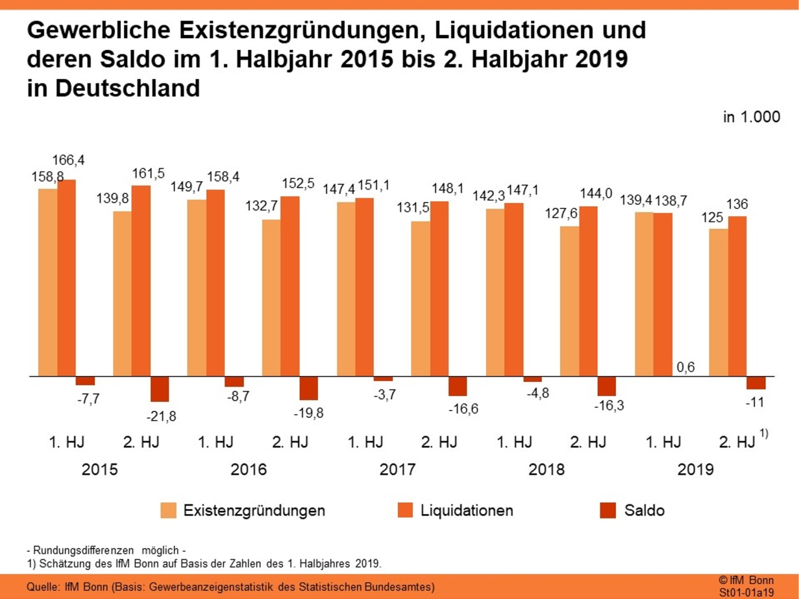


Geschäftspotenzial SUPER !!!
Statistik zu Firmenliquidationen (2015 - 2019)

Slide 17
Ein Praxisbeispiel
Beherrschender GGF
56 Jahre alt
Ausscheiden zum 30. September 2019
Direktzusage
Altersrente ab Alter 65
Monatliche Alters- und BU-Rente 2.000,00 €
Rentensteigerung 2 %

Slide 18
Ziele
Firma soll aufgelöst werden
Wunsch nach lebenslanger Rente mit einer Rentensteigerung in Höhe von 1 %
Herausnahme der BU-Rente
Kapitalerhalt im Todesfall
Festschreibung auf den erdienten Teil zum 01.02.2019 (Verzicht auf den Future-Service)

Slide 19
Schritt 1: Verzicht auf den Future-Service
Direktzusage »alt«
Direktzusage »neu« nach Verzicht zum Stichtag 01.02.2019
Altersrente ab Alter 65
Monatliche Alters- und BU-Rente
2.000,00 €
Rentensteigerung 2 %
Monatliche Altersrente 1.232,24 €
Monatliche BU-Rente 1.232,24 €
Rentensteigerung 2 %

Slide 20
Schritt 2: Anpassung an Tarif RV15
Direktzusage »neu«
Direktzusage »neu« nach Umstellung auf Leistungen aus Liquidations-DV
Altersrente ab Alter 65
Monatliche Alters- und BU-Rente
1.232,24 €
Rentensteigerung 2 %
Altersrente ab Alter 65
n Monatliche Altersrente 1.139,13 €
Rentensteigerung 1 %
Anpassung an die Liquidations-DV (mit Todesfallleistungen)
Wertgleiche Umrechnung auf Basis identischer Anwartschaftsbarwerte: 120.042 €

Slide 21
Schritt 3: Ermittlung des Einmalbeitrages
Einmalbeitrag 356.246 €
Einmalbeitrag Rentenverwaltung 1.250 €
Vorbereitung der Übernahme 720 €
abzgl. Kapital (Rückkaufswert) aus vorhandener RDV 182.206 €
Zahlungspflichtiger Betrag 176.010 €

Slide 22
Schritt 4: Übernahmevereinbarung
Erstellung einer Übernahmevereinbarung in Abstimmung mit dem Liquidator
Schritt 5: Übernahme
Überweisung des erforderlichen Beitrages an den Versorgungsträger
Vorbereitung und Übernahme der Rentenverwaltung
Policierung des Versicherungsvertrages und Versand der Versorgungsbescheinigungen
Schritt 6: Löschung
Schriftliche Bestätigung der Übernahme der Versorgungsleistungen durch den Versorgungsträger für das zuständige Amtsgericht
Löschung des Unternehmens aus dem Handelsregister
Auszahlung der (Netto-)Renten

Slide 23
Vorteile für Ihre Kunden im Überblick
Das Liquidationsverfahren kann beendet, das Unternehmen kann aus dem Handelsregister gelöscht werden.
Eine insolvenzfeste, jährlich steigende lebenslange Alters- und Hinterbliebenenversorgung (bei Rentenleistungen) wird gesichert.
Der Aufwand für die Übernahme der bAV-Zusagen ist für den Versorgungsberechtigten steuerfrei und für das Unternehmen Betriebsausgabe.
Die Versorgungsleistungen sind vom Versorgungsberechtigten so zu versteuern, als wenn es die Übernahme der bAV-Zusagen nicht gegeben hätte.
Wegfall von PSV-Beiträgen, Pensionsrückstellungs- bzw. PSV-Gutachten und sonstigen Kosten

Slide 24
Ihr Vorteil – mit wenig Aufwand zu viel Neugeschäft!
Bei den Abschlüssen handelt es sich regelmäßig um hohe Einmalbeiträge.
Es ist stornofreies Neugeschäft.
Bestehende Rückdeckungsversicherungen werden i.d.R. aufgelöst und verwertet.
Häufig handelt es sich um Wiederholungsgeschäft.
Erst die Rückdeckungsversicherung, später die Liquidationsdirektversicherung!
Sie sammeln »Pluspunkte« bei Steuerberatern, was für mögliches Folgegeschäft sehr wichtig ist.

